Slide 1
Paradigmas de Programación
<
/>
Clase 6

Slide 2
</ Clase 6 - POO Integradora

Slide 3
Ejercicio
</>
} /> [

Slide 4
</Enunciado
La clase Empresa tiene una variable de instancia llamada empleados que es una colección que contiene todos los empleados de la empresa.
Cuando un empleado es de planta permanente, cobra la cantidad de horas trabajadas por $3000 más 10 % por año de antigüedad más salario familiar. Cuando es de planta temporaria, tiene un contrato, no cobra antigüedad y cobra la cantidad de horas trabajadas por $2000 más salario familiar. El salario familiar es $20000 por cada hijo, los empleados casados además cobran $10000 por su esposa/o.
Implementar en aplicación el monto que la empresa debe pagar en concepto de sueldos a sus empleados que están de licencia.
Implementar en aplicación el monto que la empresa debe pagar en concepto de sueldos a sus empleados temporarios.

Slide 5
</Enunciado
Se desea conocer el monto que la empresa debe destinar a salarios familiares.
Además, el sistema debe permitir generar un listado de empleados con los montos que se le debe pagar en base a su antigüedad.
Generar un diccionario que muestre la cantidad de empleados por tipo (Temporario y Permanente)

Slide 6
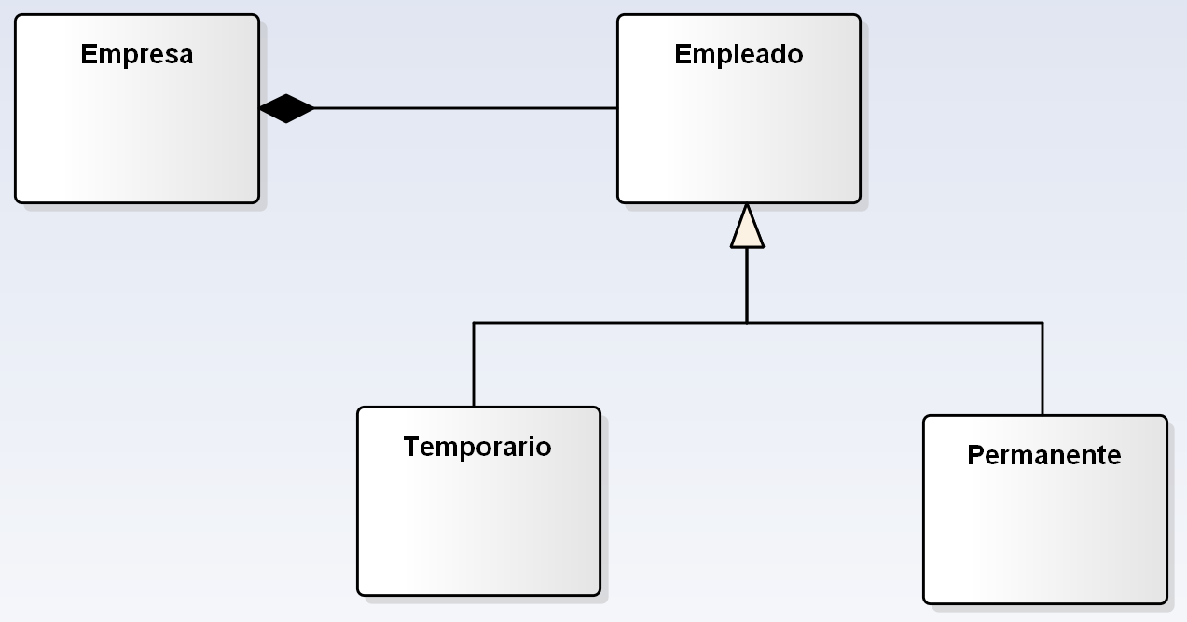
</Diagrama de Clases

Slide 7
</Empresa: Definición y Métodos de clase
Implementacion Clase Empresa
Object subclass: #Empresa
instanceVariableNames: 'nombre empleados'
classVariableNames: ''
poolDictionaries: ''
Empresa class methods
>>crearEmpresa:unNom
“Crea la clase Empresa”
^(super new) initEmpresa:unNom

Slide 8
</Empresa: métodos de instancia
>>initEmpresa:unNom
“Inicializa la clase Empresa”
nombre:=unNom.
empleados:=OrderedCollection new.
>>modNombre:unNom
"Modifica el nombre de la Empresa por unNom"
nombre:=unNom.
>>verNombre "Retorna el nombre de la Empresa"
^nombre.
>>verEmpleados “Retorna todos los empleados de la empresa”
^empleados

Slide 9
</Empresa: métodos de instancia
>>verTotalEmpleados
“Retorna el total de empleados que tiene la Empresa”
^empleados size.
>>agregarEmpleado:emp
“Agrega un nuevo empleado emp a la Empresa”
empleados add:emp.
>>eliminarEmpleado:emp
“Elimina un empleado emp de la Empresa”
empleados remove:emp.

Slide 10
</Empresa: métodos de instancia
>>recuperarEmpleado:i
“Retorna el empleado de la posición i-esima”
^empleados at:i.
>>esVacia
“Valida si hay empleados en la empresa”
^empleados isEmpty.
>>existeEmpleado:emp
“Valida si está el empleado en la Empresa”
empleados includes:emp.

Slide 11
</Empleado: definición y métodos de clase
Object subclass: #Empleado
instanceVariableNames: 'nombre horas hijos licencia estcivil '
classVariableNames: ''
poolDictionaries: ''
Empleado class methods
>>crearEmp:unNom con:cantHr con:cantHi con:unaLic con:unEst
“Crea la clase Empleado”
^(super new) init:unNom con:cantHr con:cantHi con:unaLic con:unEst

Slide 12
</Empleado: métodos de instancia
>>init:unNom con:cantHr con:cantHi con:unaLic con:unEst
“Inicializa la clase Empleado”
nombre:=unNom.
horas:=cantHr.
hijos:=cantHi.
estcivil:=unEst.
licencia:=unEst.
>>modNom:unNom
"Modifica el nombre del empleado por unNom"
nombre:=unNom.

Slide 13
</Empleado: métodos de instancia
>>modCantH:unaCant
"Modifica la cantidad de horas del empleado por unaCant"
horas:=unaCant.
>>modHijos:unaCanth
"Modifica la cantidad de hijos del empleado por unaCanth'
hijos:=unaCanth.
>>modEstci:unEst
"Modifica el estado civil del empleado por unEst"
estcivil:=unEst.
>>modLic:unaLic
"Modifica la licencia del empleado por unaLic"
licencia:=unaLic.

Slide 14
</Empleado: métodos de instancia
>>verNom "Retorna el nombre del empleado"
^nombre.
>>verCantH "Retorna la cantidad de horas del empleado"
^horas.
>>verHijos "Retorna la cantidad de hijos del empleado"
^hijos.
>>verEstci "Retorna el estado civil del elemento del empleado"
^estcivil.
>>verLic "Retorna la licencia del empleado"
^licencia.

Slide 15
</Empleado: métodos de instancia
>>sueldo “Retorna el sueldo total del empleado”
^self básico + self salario
>>básico “Retorna el sueldo básico del empleado (método abstracto)”
^self subclassResponsibility.
>>salario “Retorna el salario familiar del empleado”
| s |
s:= 20000*hijos.
(estcivil = ‘Casado’) ifTrue: [s:= s + 10000].
^s.

Slide 16
</Permanente: Definición y métodos de clase
Empleado subclass: #Permanente
instanceVariableNames: 'antigüedad'
classVariableNames: ''
poolDictionaries: ''
Permanente class methods
>>crear:unNom con:ch con:cantH con:unaLicc on:unEst con:unaAnt
^(super new) init:unNom con:ch con:cantH con:unaLic con:unEst con:unaAnt.

Slide 17
</Permanente: Métodos de instancia
>>init:unNom con:ch con:cantH con:unaLic con:unEst con:unaAnt
“Inicializa la clase Permanente”
^super init:unNom con:ch con:cantH con:unaLic con:unEst.
antigüedad:=unaAnt.
>>modAntig:unaAnt “Modifica la antigüedad por unaAnt”
antigüedad:= unaAnt.
>>verAntig “Retorna la antigüedad del empleado”
^antigüedad.
>>básico “Retorna el sueldo básico del empleado permanente”
^ 3000*horas + antigüedad * (3000*horas*0,10).

Slide 18
</Temporario: Definición y métodos de clase
Empleado subclass: #Temporario
instanceVariableNames: 'contrato '
classVariableNames: ''
poolDictionaries:"
Temporario class methods
>>crear:unNom con:ch con:cantH con:unaLic con:unEst con:unCont
^super new init:unNom con:ch con:cantH con:unaLic con:unEst con:unCont.

Slide 19
</Temporario: Métodos de instancia
>>init:unNom con:ch con:cantH con:unaLic con:unEst con:unaAnt con:unCont
“Inicializa la clase Temporario”
^super init:unNom con:ch con:cantH con:unaLic con:unEst.
contrato:=unCont.
>>modCont:unCont “Modifica el contrato por unCont”
contrato:= unCont.
>>verCont “Retorna el contrato del empleado”
^contrato.
>>básico “Retorna el sueldo básico del empelado temporario”
^2000*horas.

